Slide 1
数据采集技术

Slide 2
复习：查找标签
查找所有的<a>标签：
Soup对象.find_all(“a”)
查找第一个<a>标签：
Soup对象.find(“a”)
查找文档中class属性是title的<p>标签：
Soup对象.find_all(“p”,attrs={‘class’:’title’})

Slide 3
三种方法查找HTML元素
用三种方法可以定位所需元素
find()
find_all()
select()

Slide 4
复习：使用标签
Tag对象四个属性：
name：字符串，标签的名称
attrs：字典，包含了原来页面标签的所有属性
string、text：字符串，获取标签所包围的文本，是网页中的真实的文字(string在tag包含多个子节点时，tag无法确定string应该调用哪个子节点的内容，所以输出None。)
contents：列表，这个标签下所有子标签的内容

Slide 5
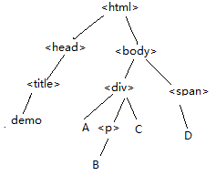
HTML文档树
HTML的结构是一个树状结构，在内存中形成一棵树，如HTML结构：
<html>
<head><title>Demo</title></head>
<body>
<div>A<p>B</p>C</div>
<span>D</span>
</body>
</html>

Slide 6
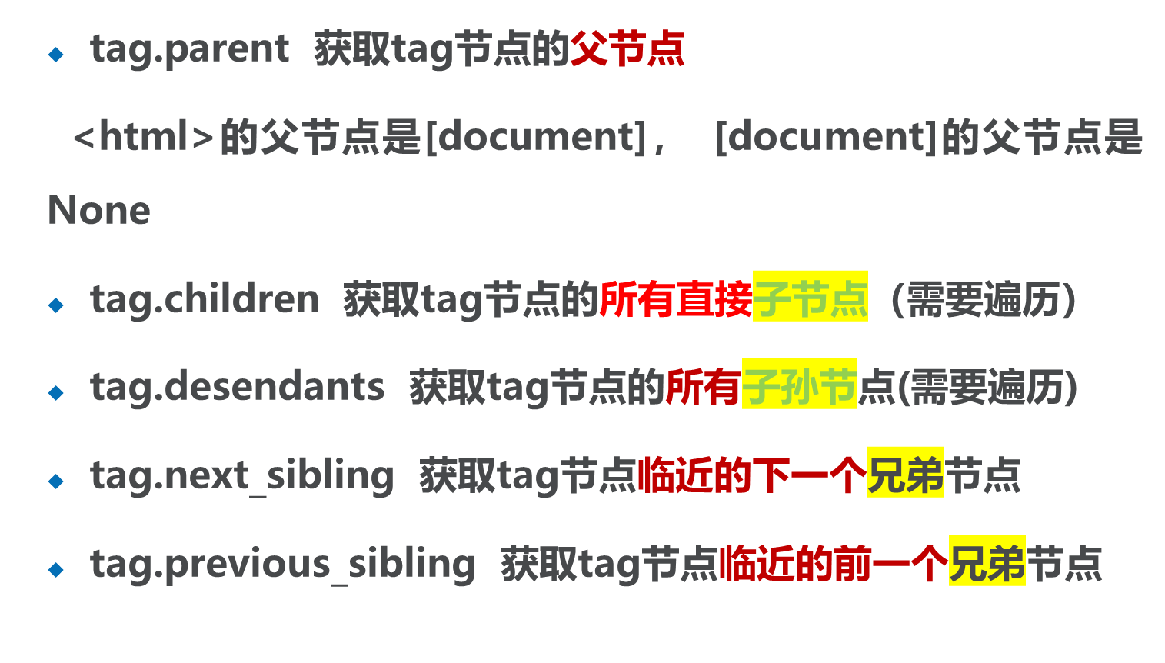
BeautifulSoup遍历文档元素

Slide 7
BeautifulSoup使用CSS语法查找元素
Soup对象.select(CSS选择器)
CSS选择器的一般结构如下：
标签名[属性=值]
返回值：列表（和find_all函数相同）

Slide 8
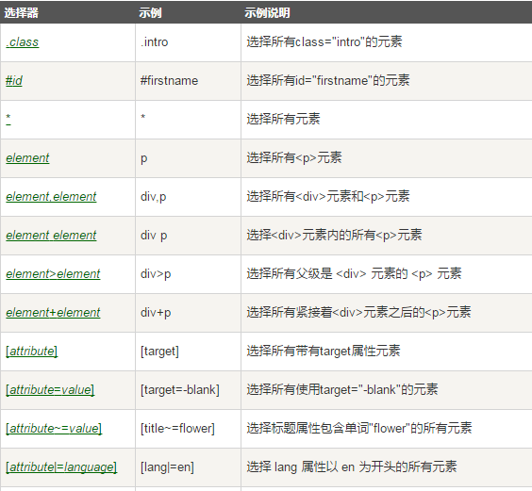
BeautifulSoup使用CSS语法查找元素
CSS选择器的语法

Slide 9
BeautifulSoup使用CSS语法查找元素
soup.select("a")
查找文档中所有<a>元素节点；
soup.select("p a")
查找文档中所有<p>节点下的所有<a>元素节点；
soup.select("p[class='story'] a") ==soup.select(“p.story a”)
查找文档中所有属性class="story"的<p>节点下的所有<a>元素节点；
soup.select("p[class] a")
查找文档中所有具有class属性的<p>节点下的所有<a>元素节点；
soup.select("a[id='link1']") ==soup.select('a#link1')
查找属性id="link1"的<a>节点；

Slide 10
BeautifulSoup使用CSS语法查找元素
soup.select(“html head title")
查找<html>下面<head>下面的<title>节点；
soup.select("body [class] ")
查找<body>下面所有具有class属性的节点；
soup.select("body [class] a")
查找<body>下面所有具有class属性的节点下面的<a>节点

Slide 11
BeautifulSoup使用CSS语法查找元素
选择器 | 描述
[attName] | 用于选取带有指定属性的元素。
[attName=value] | 用于选取带有指定属性和值的元素。
[attName^=value] | 匹配属性值以指定值开头的每个元素。
[attName$=value] | 匹配属性值以指定值结尾的每个元素。
[attrName*=value] | 匹配属性值中包含指定值的每个元素。
soup.select(“a[href=‘http://example.com/elsie’]”) ，查找href="http://example.com/elsie"的<a>节点；
soup.select(“a[href$=‘sie’]”) ， 查找href以"sie"结尾的<a>节点；
soup.select(“a[href^=‘http://example.com’]”) ， 查找href以"http://example.com"开始的<a>节点；
Soup.select(“a[href*=‘example’]”) ， 查找href的值中包含"example"字符串的<a>节点；

Slide 12
Select查找子孙节点
在select(css)中的css有多个节点时，节点元素之间用空格分开，就是查找子孙节点，例如soup.select("div p")是查找所有<div>节点下面的所有子孙<p>节点。
例：查找子孙节点
from bs4 import BeautifulSoup
doc="<div><p>A</p><span><p>B</p></span></div><div><p>C</p></div>"
soup=BeautifulSoup(doc,"lxml")
tags=soup.select("div p") #查找div下的所有子孙节点P，为A、B、C
for tag in tags:
print(tag)

Slide 13
Select查找直接子节点
在select(css)中的css有多个节点时，节点元素之间用“>”分开(注意前后要有空格)，就是查找直接子节点，例如soup.select(“div > p”)是查找所有<div>节点下面的所有直接子节点<p>。
例：查找直接子节点
from bs4 import BeautifulSoup
doc="<div><p>A</p><span><p>B</p></span></div><div><p>C</p></div>"
soup=BeautifulSoup(doc,"lxml")
tags = soup.select("div > p") #查找div下所有直接子节点p，所以不包含B
for tag in tags:
print(tag)

Slide 14
Select查找兄弟节点
在select(css)中的css有多个节点时，节点元素之间用“~”分开(注意前后要有空格)，就是查找前一个节点后面的所有同级别兄弟节点，例如soup.select(“div ~ p”)是查找所有<div>节点后面的所有同级别的兄弟节点<p>。在select中用" + "连接两个节点表示查找前一个节点后面的第一个同级别的兄弟节点（注意+号前后至少有一个空格）
doc="<body>demo<div>A</div><b>X</b><p>B</p><span><p>C</p></span><p>D</p></div></body>"
soup=BeautifulSoup(doc,"lxml")
tags=soup.select("div ~ p") #查找div后面同级别的所有p节点，为B、D
for tag in tags:
print(tag)
tags=soup.select("div + p") #查找div下一个兄弟节点p，因为div的下一个兄弟节点是<b>X</b>，所以没有
for tag in tags:
print(tag)

Slide 15
CSS选择的原则
尽量避免使用数组索引（数值）
类并没有那么好用，ID通常最可靠
有意义的面向数据的类要比具体的或者面向布局的类更好

